Slide 1
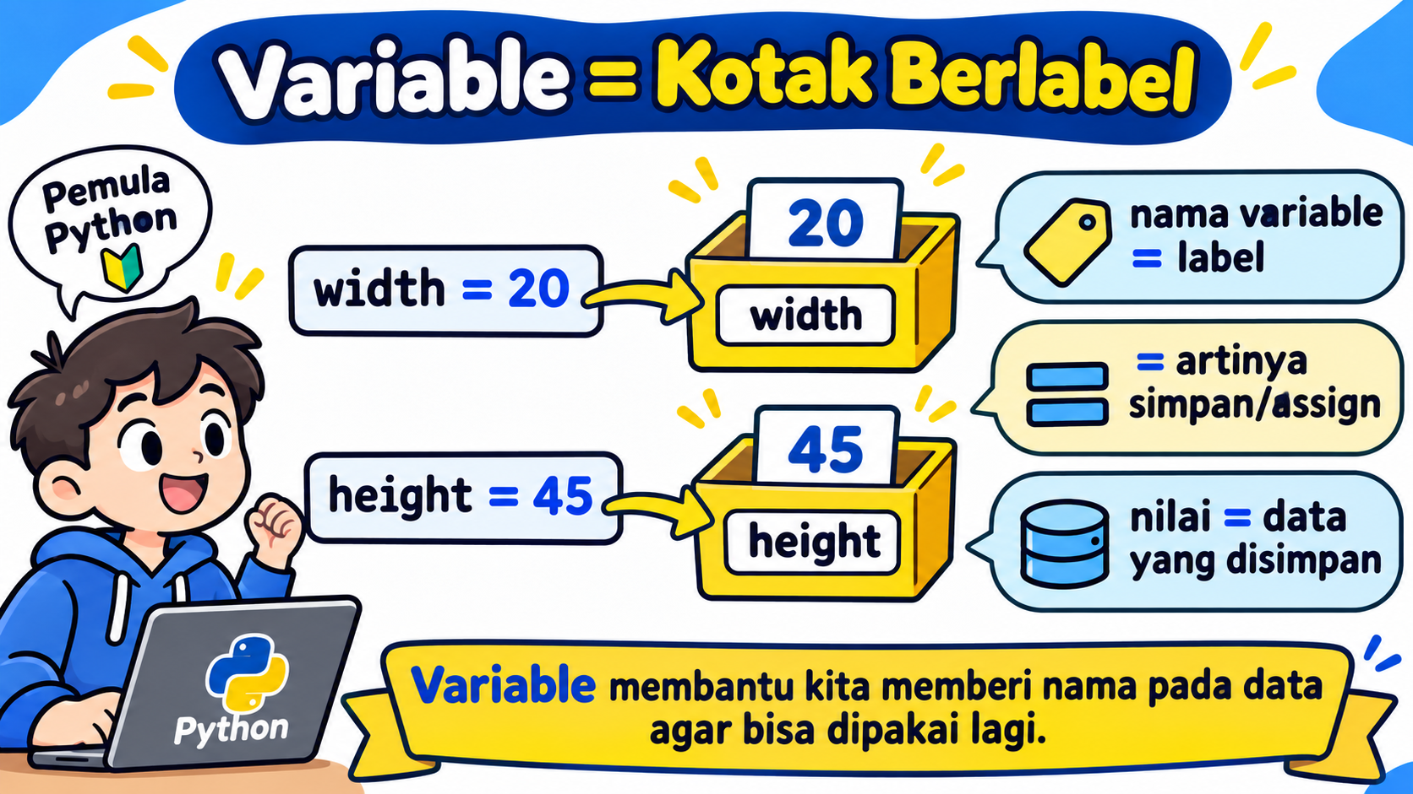
2.7 — Variable dan Assignment =
Memahami cara Python memberi nama dan menyimpan nilai
Variable = nama/label untuk data; = berarti assignment (memberi nilai)

Slide 2
Apa itu Variable?
Variable adalah nama yang kita berikan kepada sebuah nilai agar nilai itu mudah dipakai lagi.
Bayangkan seperti kotak yang diberi label. Labelnya adalah nama variable, isinya adalah nilai.
Contoh:
width = 20
height = 45
Kita memberi nama width pada nilai 20, dan nama height pada nilai 45.
Label: width
Isi: 20
Label: height
Isi: 45
Tujuan variable: supaya kita tidak perlu mengingat atau mengetik nilai yang sama berulang-ulang.
Nama variable membantu kita berbicara tentang data dengan lebih jelas

Slide 3
Apa arti tanda = di Python?
Dalam Python, tanda = pada contoh seperti width = 20 berarti assignment.
Artinya: berikan / hubungkan nilai 20 kepada nama width.
= bukan berarti 'sama dengan' seperti pada pelajaran matematika.
Untuk mengecek apakah dua nilai sama, nanti Python menggunakan ==.
>>> width = 20
>>> width
20
>>> height = 45
>>> height
45
Bacaan mudah: width = 20 → 'simpan nilai 20 dengan nama width'.
= adalah assignment, bukan perbandingan

Slide 4
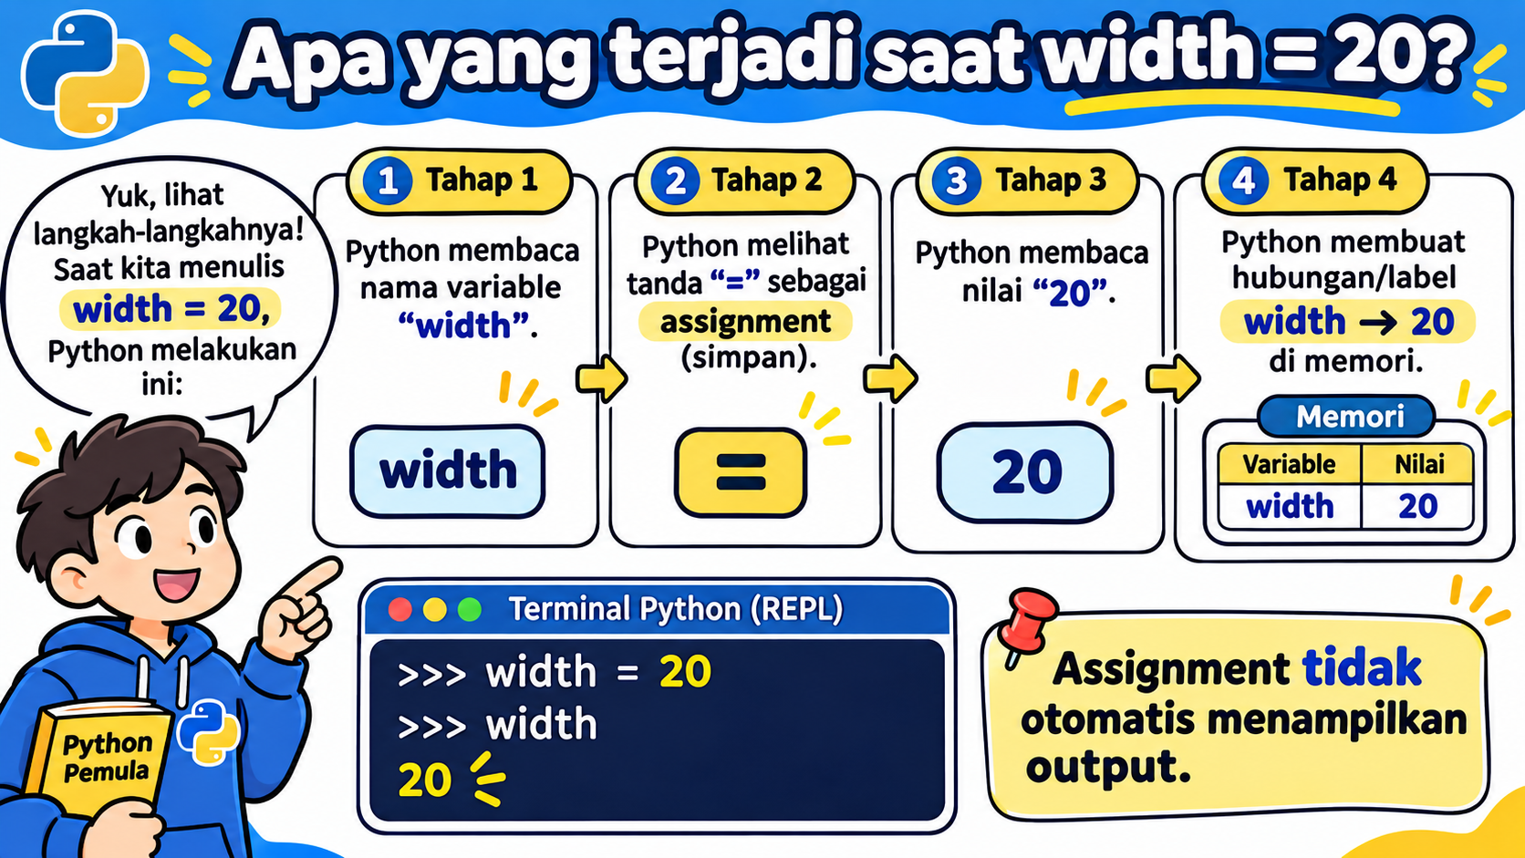
Step by Step: Apa yang terjadi saat width = 20?
Assignment tidak otomatis menampilkan output

Slide 5
Kenapa setelah width = 20 tidak muncul apa-apa?
>>> width = 20
>>>
Ini bukan error.
Python sudah menyimpan assignment-nya. Karena yang kita lakukan adalah memberi nilai, Python tidak perlu menampilkan hasil.
>>> width
20
Kalau kita mengetik nama variablenya, Python mengambil nilai yang tersimpan dan menampilkannya.
Tidak ada output setelah assignment = normal

Slide 6
Menggunakan Variable untuk Perhitungan
width = 20
height = 45
width * height
>>> width = 20
>>> height = 45
>>> width * height
900
Python mengganti width dengan 20 dan height dengan 45, lalu menghitung 20 × 45 = 900.
Variable bisa dipakai kembali dalam operasi dan program

Slide 7
Nilai Variable Bisa Diganti
>>> score = 10
>>> score
10
>>> score = 25
>>> score
25
Variable bukan kotak yang isinya harus tetap.
Kita bisa memberikan nilai baru pada nama yang sama. Assignment baru akan membuat nama itu merujuk ke nilai yang baru.
score → 10
score → 25
Yang berubah adalah nilai yang dirujuk oleh nama variable tersebut.
Assignment baru dapat mengganti nilai variable

Slide 8
Aturan Dasar Nama Variable
BOLEH
nama
umur
harga_total
score2
JANGAN
2score
harga-total
nama lengkap
SEBAIKNYA
nama_customer
total_harga
umur_user
Nama variable:
• boleh mengandung huruf, angka, dan underscore (_)
• tidak boleh dimulai dengan angka
• tidak memakai spasi
• Python membedakan huruf besar dan kecil
Contoh penting:
nama = 'Andi'
Nama = 'Budi'
Python menganggap nama dan Nama sebagai dua variable yang berbeda.
Gunakan nama yang singkat tetapi jelas

Slide 9
Kesalahan Umum Pemula
1. Mengira = adalah perbandingan
width = 20
Ini assignment, bukan pertanyaan 'apakah width sama dengan 20?'.
2. Memakai variable sebelum dibuat
>>> total
NameError
Python belum tahu nama total.
3. Lupa bahwa nama case-sensitive
age dan Age
adalah dua nama yang berbeda.
SALAH:
2nama = 'Andi'
Nama variable tidak boleh diawali angka.
BENAR:
nama2 = 'Andi'
atau
nama_user = 'Andi'
Error pada variable biasanya karena nama belum dibuat atau salah penulisan

Slide 10
Mental Model yang Benar
NAMA
width
ASSIGNMENT
=
NILAI
20
width = 20
Bacaan orang awam:
'Beri nama width kepada nilai 20 agar nanti kita bisa memakai nilai itu lewat nama width.'
Variable bukan sekadar kotak; secara konsep nama itu merujuk ke sebuah nilai

Slide 11
Latihan Kecil
1. Buat variable umur dengan nilai 30
Jawaban:
umur = 30
2. Buat variable harga dengan nilai 15000
Jawaban:
harga = 15000
3. Buat width = 20 dan height = 45
Jawaban:
width = 20
height = 45
4. Hitung width * height
Jawaban:
width * height → 900
Coba dulu sendiri di Interactive Shell sebelum melihat jawabannya.
Latihan terbaik: ketik, jalankan, lihat hasil, lalu ubah nilainya

Slide 12
Ringkasan 2.7 — Variable dan Assignment
Yang perlu diingat:
• Variable adalah nama/label untuk nilai
• = berarti assignment
• Assignment tidak otomatis menampilkan output
• Variable bisa dipakai kembali
• Nilainya bisa diganti
• Nama variable harus mengikuti aturan penulisan
Contoh:
width = 20
height = 45
width * height
→ 900
Mental model:
nama → nilai
width = 20 dibaca: 'simpan / hubungkan nilai 20 dengan nama width'.
Selesai 2.7 — berikutnya: NameError saat variable belum dibuat

